Slide 1
Практические основы психологической подготовки юных теннисистов Заслуженный тренер Украины, менеджер МТА, эксперт-преподаватель Tennis Europe Нестерова О.Р.

Slide 2
Спортивная психология
«Большинство «секретов» подготовки спортсменов экстра-класса сегодня следует искать в области психологии»
Р. Щурковский

Slide 3
Теория и практика
С одной стороны, безусловна значимость фундаментальной науки как глобальной стратегии развития дальних рубежей исследований в сфере спортивной психологии, хотя
«теория, конечно, теорией, но она должна быть практикоориентированной»
В.А.Петровский.

Slide 4
Теория и практика
С другой стороны, тренер-практик строит теоретико-ориентированную практику, отбирая для себя то, что всерьез применимо (В.А.Петровский).

Slide 5
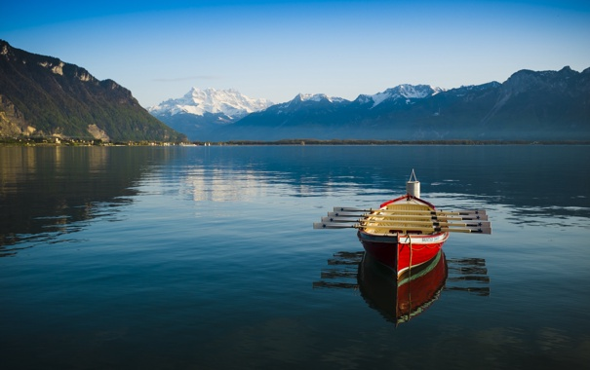
Теория и практика

Slide 6
Практикоориентированные подходы

Slide 7
Практикоориентированные подходы
1.Представитель российской академической школы Анатолий Васильевич Алексеев
2. Ведущий французский эксперт в области спортивной психологии Международной теннисной федерации Энтони Жирод.

Slide 8
А. В. Алексеев
Научные исследования А. В. Алексеева являются результатом огромной работы по внедрению медицинского подхода к психической подготовке спортсменов. Это уникальные методики работы с психикой человека и эффективное использование ее резервов для оптимизации профессиональной деятельности.

Slide 9
Оптимальное боевое состояние
Концепция «Оптимального боевого состояния» и уникальная методика обучения вхождению в это состояние, доступная любому психически здоровому человеку, является настолько эффективным ресурсом для психического развития, что его трудно переоценить

Slide 10
ОБС
Это психофизическое состояние, оптимальное психофизическое состояние во время тренировок и соревнований – это оптимальное боевое состояние (ОБС).

Slide 11
Три компонента ОБС – физический, эмоциональный, мыслительный.

Slide 12
Три компонента ОБС – физический, эмоциональный, мыслительный.
1. Практическая рекомендация – работа по улучшению показателей общей физической подготовки
2. Практическим инструментом достижения оптимального эмоционального возбуждения является пульсометрия
3. Практическая рекомендация – любые упражнения и игры, направленные на развитие таких качеств внимания, как концентрация, переключение, распределение и устойчивость.

Slide 13
Энтони Жиро
Энтони Жиро является одним из самых опытных теннисных психологов в мире. Он сочетает в себе теоретический, всесторонний практический и научный опыт, накопленный в работе как с юниорами высокого уровня, так и профессиональными теннисистами. Выступления Энтони Жиро на Всемирных конференциях, организованных Международной федерацией тенниса были очень хорошо приняты, и помогли тренерам, в разработке практических упражнений психологической подготовки

Slide 14
Упражнение на дыхание и релаксацию

Slide 15
Упражнение на дыхание и релаксацию
Дыхание является наиболее мощным регулятором состояния организма во всех аспектах

Slide 16
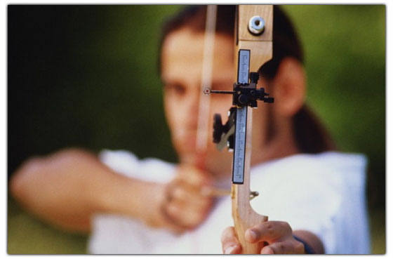
Упражнение на концентрацию

Slide 17
Упражнения на концентрацию
Жонглирование разным количеством мячей, различными по форме и размеру предметами, в парах, в группе;
набивание на ребре ракетки большого количества раз, удержание мяча на ребре ракетки и т.д.;
работа в парах через сетку одновременно два мяча в игре;
игра мячом уменьшенного размера (уменьшенный диаметр позволяет увеличить визуальную концентрацию, когда партнер выполняет удар с противоположной стороны).
Использование специального инвентаря – мячей с неровной поверхностью, привязать ленты к мячам (концентрация на траектории полета мяча) и т.д.
Эффективным направлением усиления концентрации являются упражнения с ограничением какого-либо анализатора для усиления других.
Например, использовать наушники (повышенная визуальная стимуляция в связи с отсутствием слуховых раздражителей) или для концентрации на телесных ощущениях один удар с открытыми глазами, второй – с закрытыми глазами (повышенная концентрация на телесных ощущениях)

Slide 18
Визуализация
два пути работы с визуализацией:
ассоциация с образом (актер) и
диссоциация (зритель).

Slide 19
Ассоциация с образом

Slide 20
Диссоциация

Slide 21
Обратная связь высокого качества
Модель Т.О.Т.Е. является одной из самых простых и эффективных методик обратной связи, целесообразность внесения ее в тренинг спортивных тренеров обусловлена универсальностью модели и широкими возможностями для применения в спортивной деятельности

Slide 22
Модель Т.О.Т.Е.
1. Определение первого критерия – это T (тест);
2.Шаги, направленные на изменение – это О (операции);
3. Проверка эффективности предпринятых шагов – это Т (тест-проверка);
4. Е – это выход.
И главное понятие – петля обратной связи.

Slide 23
Цели и мотивация
S.C.O.R.E.
■ S for Situation (Ситуации)
■ C for Causes (Причины)
■ 0 for Objectives (Цели)
■R for Resources (Ресурсы)
■ E for Effects (Эффекты)

Slide 24
Рекомендуемая литература:
А.В. Алексеев «Преодолей себя»
Энтони Жиро
У. Тимоти Гэллуэй «Теннис: психология успешной игры».

